Slide 1
6주차 시차 학습
순천향대학교
컴퓨터시스템연구실
이은정
24/06/24

Slide 2
발표 내용
시차 학습

Slide 3
몬테 카를로 학습 문제점
에피소드가 종료될 때까지 기다려야 학습
바이어스가 적고 분산이 크다
여러 보상을 합산하기 때문에 보상의 개수가 많고, 각 보상의
분산이 크다면 리턴 값의 분산이 크게 증가
샘플링 평균이 실제 기대값에 가까워지기 때문에 바이어스가 작음
위 문제를 해결 하기 위해 시차 학습을 사용
(몬테카를로 학습과 동적 계획법의 혼합)

Slide 4
시차 학습
샘플링을 적용한 비모델 방식
매 시간 스텝마다 학습(온라인 학습)
*온라인 학습: 데이터가 순차적으로 도착할 때마다 모델을
지속적으로 업데이트하는 방법
데이터 도착할 때마다 학습하고 개선됨
에피소드 실행 이후 실제 리턴 값이 아닌 추정 리턴 값 사용
주변 상태의 가치함수 예측 값을 사용해 현재 상태의 가치함수 예측 값을 갱신
->몬테카를로 보다 수행 시간 빠름
부트스트랩, 벨만 방정식을 사용
*부스트트랩: 표본에서 또 다른 표본을 여러 번
복원추출하는 과정(추가적인 데이터 수집 없이 주어진 샘플의 데이터만을 이용해 스스로 액션을 취한다)

Slide 5
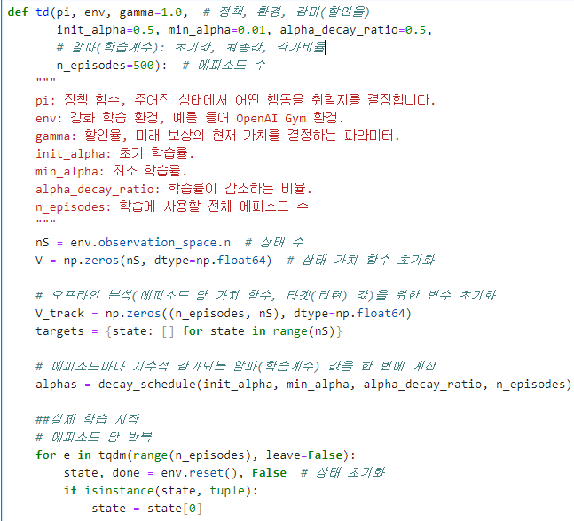

탈옥 코드 실습
온라인 학습을 위한
학습률 감소 수식

Slide 6
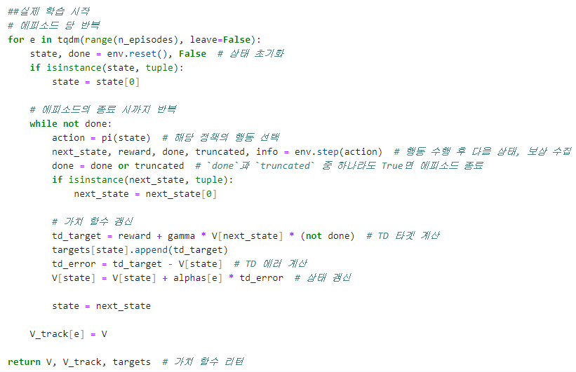




탈옥 코드 실습
가치 함수 추적

Slide 7
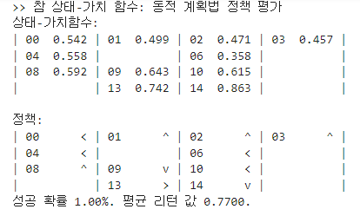
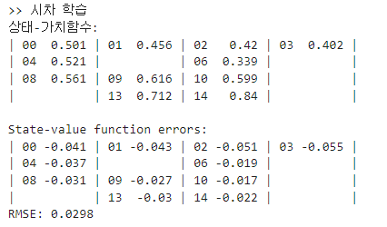
탈옥 코드 실습
RMSE 값이 0.02이므로, TD 함수 결과가
참 가치 함수에 매우 근접한다

Slide 8
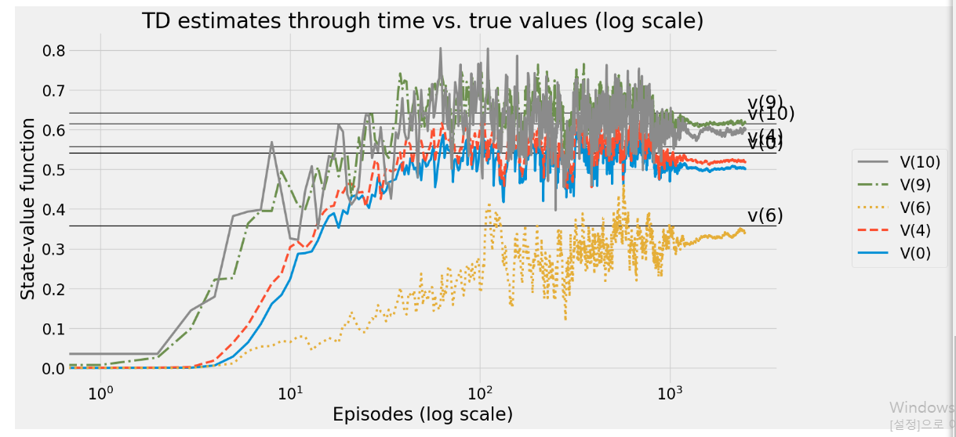
탈옥 코드 실습
초기 가치 함수 추정치가 0[알고리즘 초기화]
초반 α가 크기 때문에 빠르게 수렴
각각의 상태가 특정 가치함수 값에 수렴하는 결과를 확인할 수 있다

Slide 9
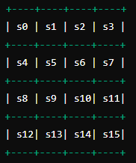

TD 예측
현재를 s5라고 가정할 때
s6으로 이동한다고 한다면
위 수식에 따라 s6만의
Return을 사용해
가치 함수 값을 갱신한다

Slide 10
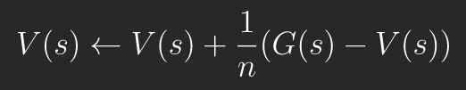
몬테카를로 학습과 차이점
 | 몬테카를로 학습 | 살사 학습
업데이트 시점 | 모든 에피소드 종료 후 | 단일 스텝마다 업데이트
Return | 에피소드 종료 후 return 값[완전한 return] 계산 | 각 시간 스텝마다 현재 상태와 다음 상태의 Q-값을 사용한 TD 타겟을 사용 =살사
환경 특성 | 에피소드 종료가 필수 | 종료 상관 없음
바이어스 &분산 | 리턴 값이 실제 값이므로 바이어스가 작다 같은 경로의 여러 타임 스텝에 걸쳐 임의의 데이터를 수집하여 리턴 값의 분산이 크다 | 샘플링된 리턴 값을 사용하므로, 에피소드 내에서의 분산이 상대적으로 작다

Slide 11
살사
시차 학습 제어:
매 스텝에서 TD 예측 이후 알고리즘 개선
=온라인 학습
이 때 다음 스텝(1개의 샘플)만 사용
ε-그리디탐색을 통해 정책 개선

Slide 12
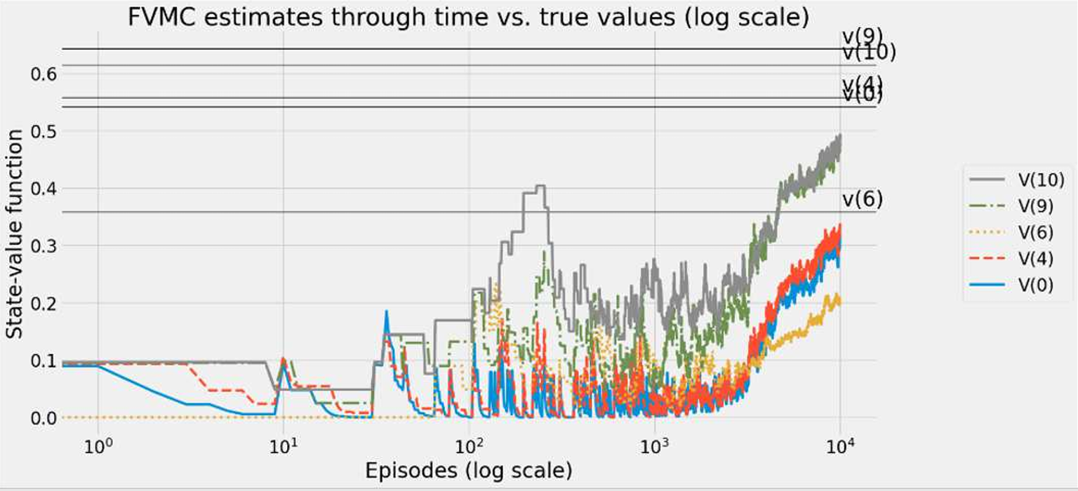
살사 탈옥
초반에는 추정치가 요동치지만, 추후에 값이
특정 가치 함수 값에 수렴함

